Slide 1
Monitor3.0后台架构设计 及实现
主讲：sunnyhao

Slide 2
主要内容
1. 架构概貌
2. 高级版的api和agent
3. 数据存储模块
4. 索引存储模块
5. 实时数据汇总模块
6. 智能告警模块
7. 告警收敛模块
8. 总结

Slide 3
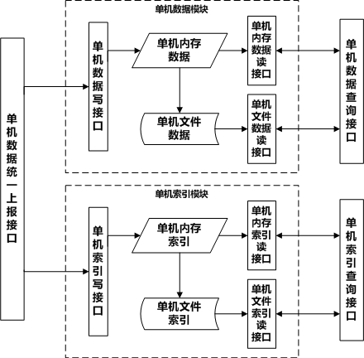
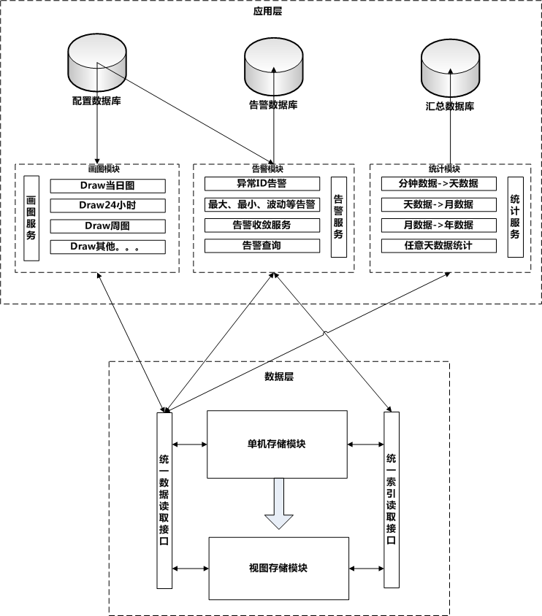
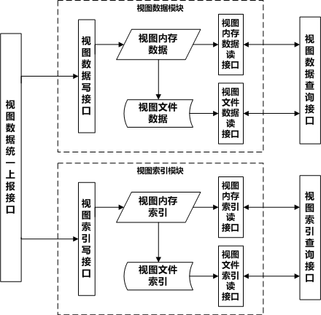
架构概貌
将近5w台服务器，平均属性300个左右。
将近5k个视图，平均属性80个左右。
大约20w个有效属性点。
主要监控的业务包括：QQ和手Q的后台服务、安全中心、电脑管家、rtx服务、Qqtalk和ECC的部分服务监控。
设置告警的属性点：8w+

Slide 4
高级版的api和agent
原子操作，在高性能的基础上，解决共享内存的写写冲突问题。
支持1w属性。扩容服务器单机的属性上报上限，从1000到10000。
解决时间漂移问题。新agent采用10s上报一次，有效避免时间漂移问题。
提高性能。新api改为hash方式，时间复杂度为O(1)，性能提升明显。

Slide 5
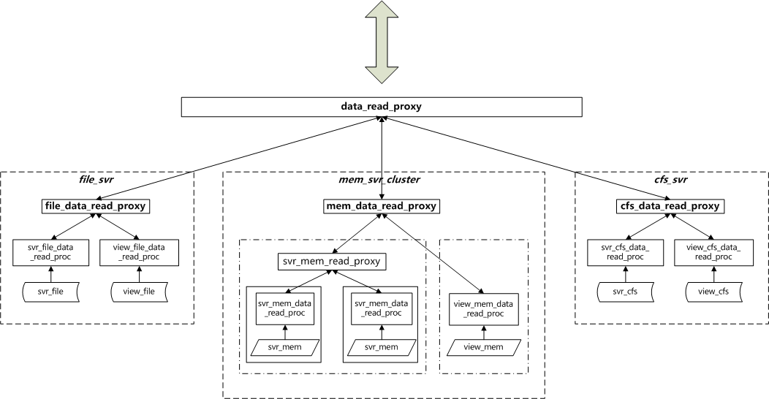
数据存储模块
Monitor中最基本的数据有两种：
1) 服务器数据：
(server_id, attr_id) -> value[0~1439]
2) 视图数据：
(view_id, attr_id) -> value[0~1439]

Slide 6
索引存储模块
(id, attr_id)来分析，可以得到两种对应关系：
1) id -> attr_id[0~N]
2) attr_id -> id[0~N]

Slide 7
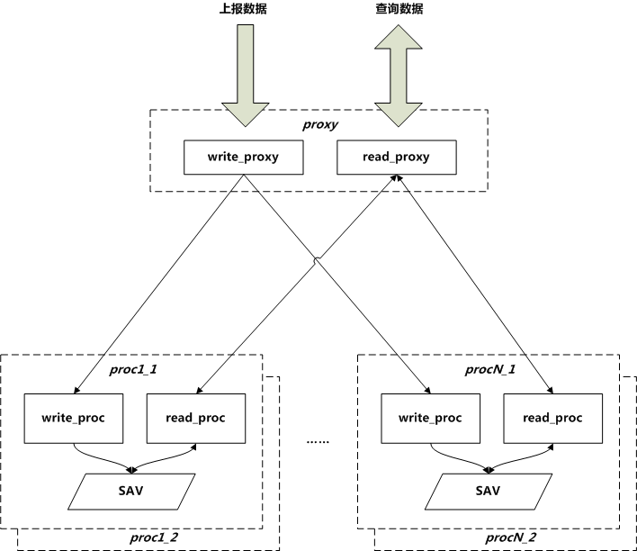
实时数据汇总模块
Map(任务拆分)
Reduce(结果合并)
例子： (1600*500)
proxy拆分(2台)：
svr: 800*2
attr: 500
进程内拆分(4线程)
svr: 200*4
attr: 500
特点：
并发度高
网络流量穿越小
1600*500*1440*4 = 4.6GB
500*1440*4=2.8MB

Slide 8
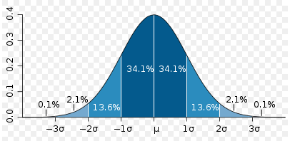
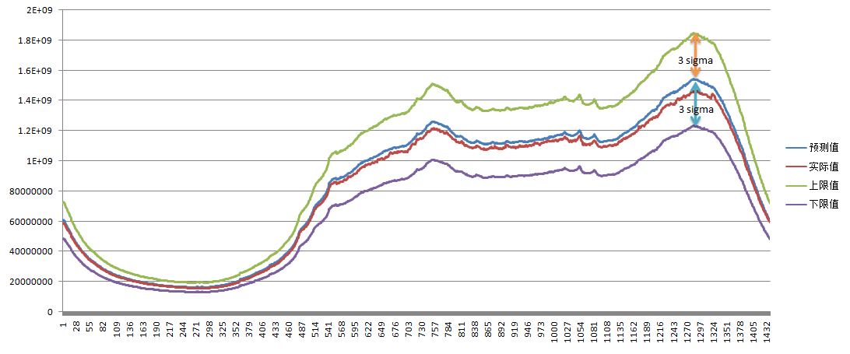
智能告警模块
带季节因子的趋势预测算法
如何定义上下边界？（3 sigma原则）
正态分布示意图
置信区间的概率分布：
P（μ-σ, μ+σ) = 0.6526 P（μ-2σ,μ+2σ) = 0.9544 P（μ-3σ,μ+3σ) = 0.9974

Slide 9
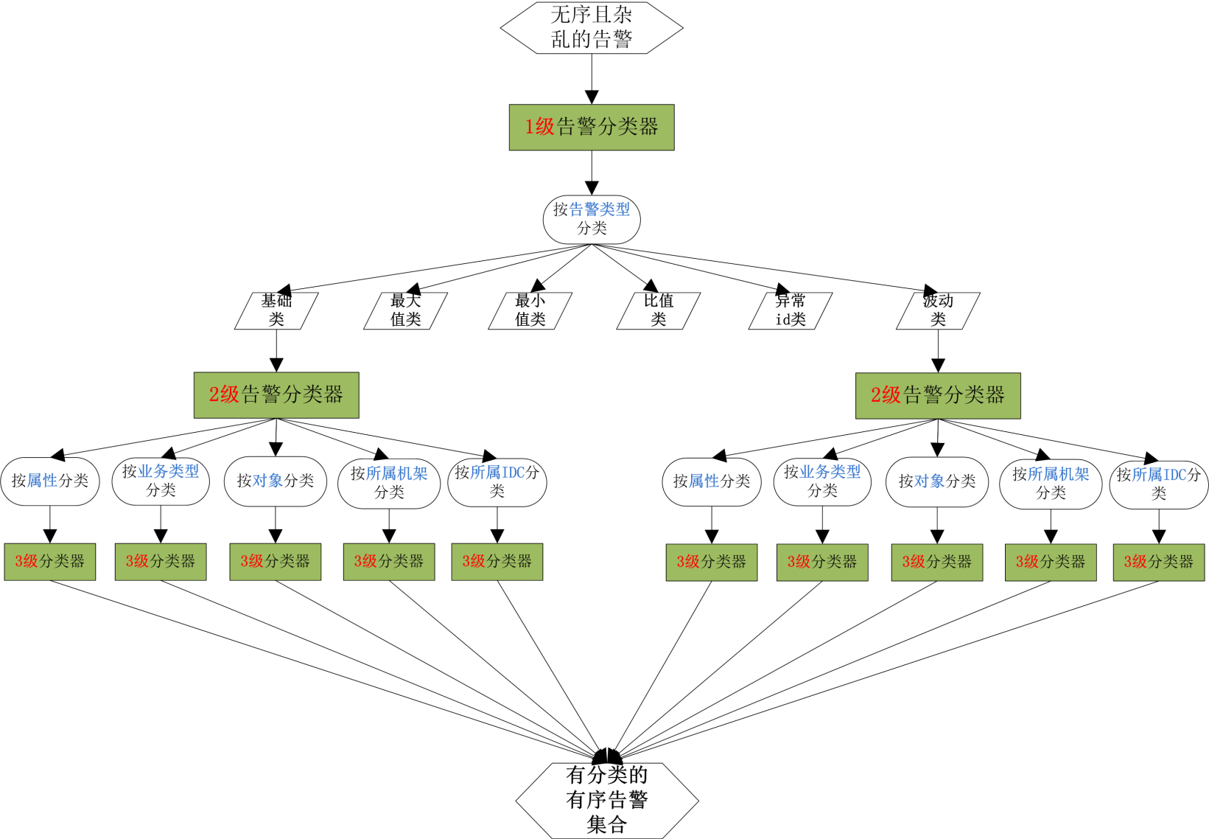
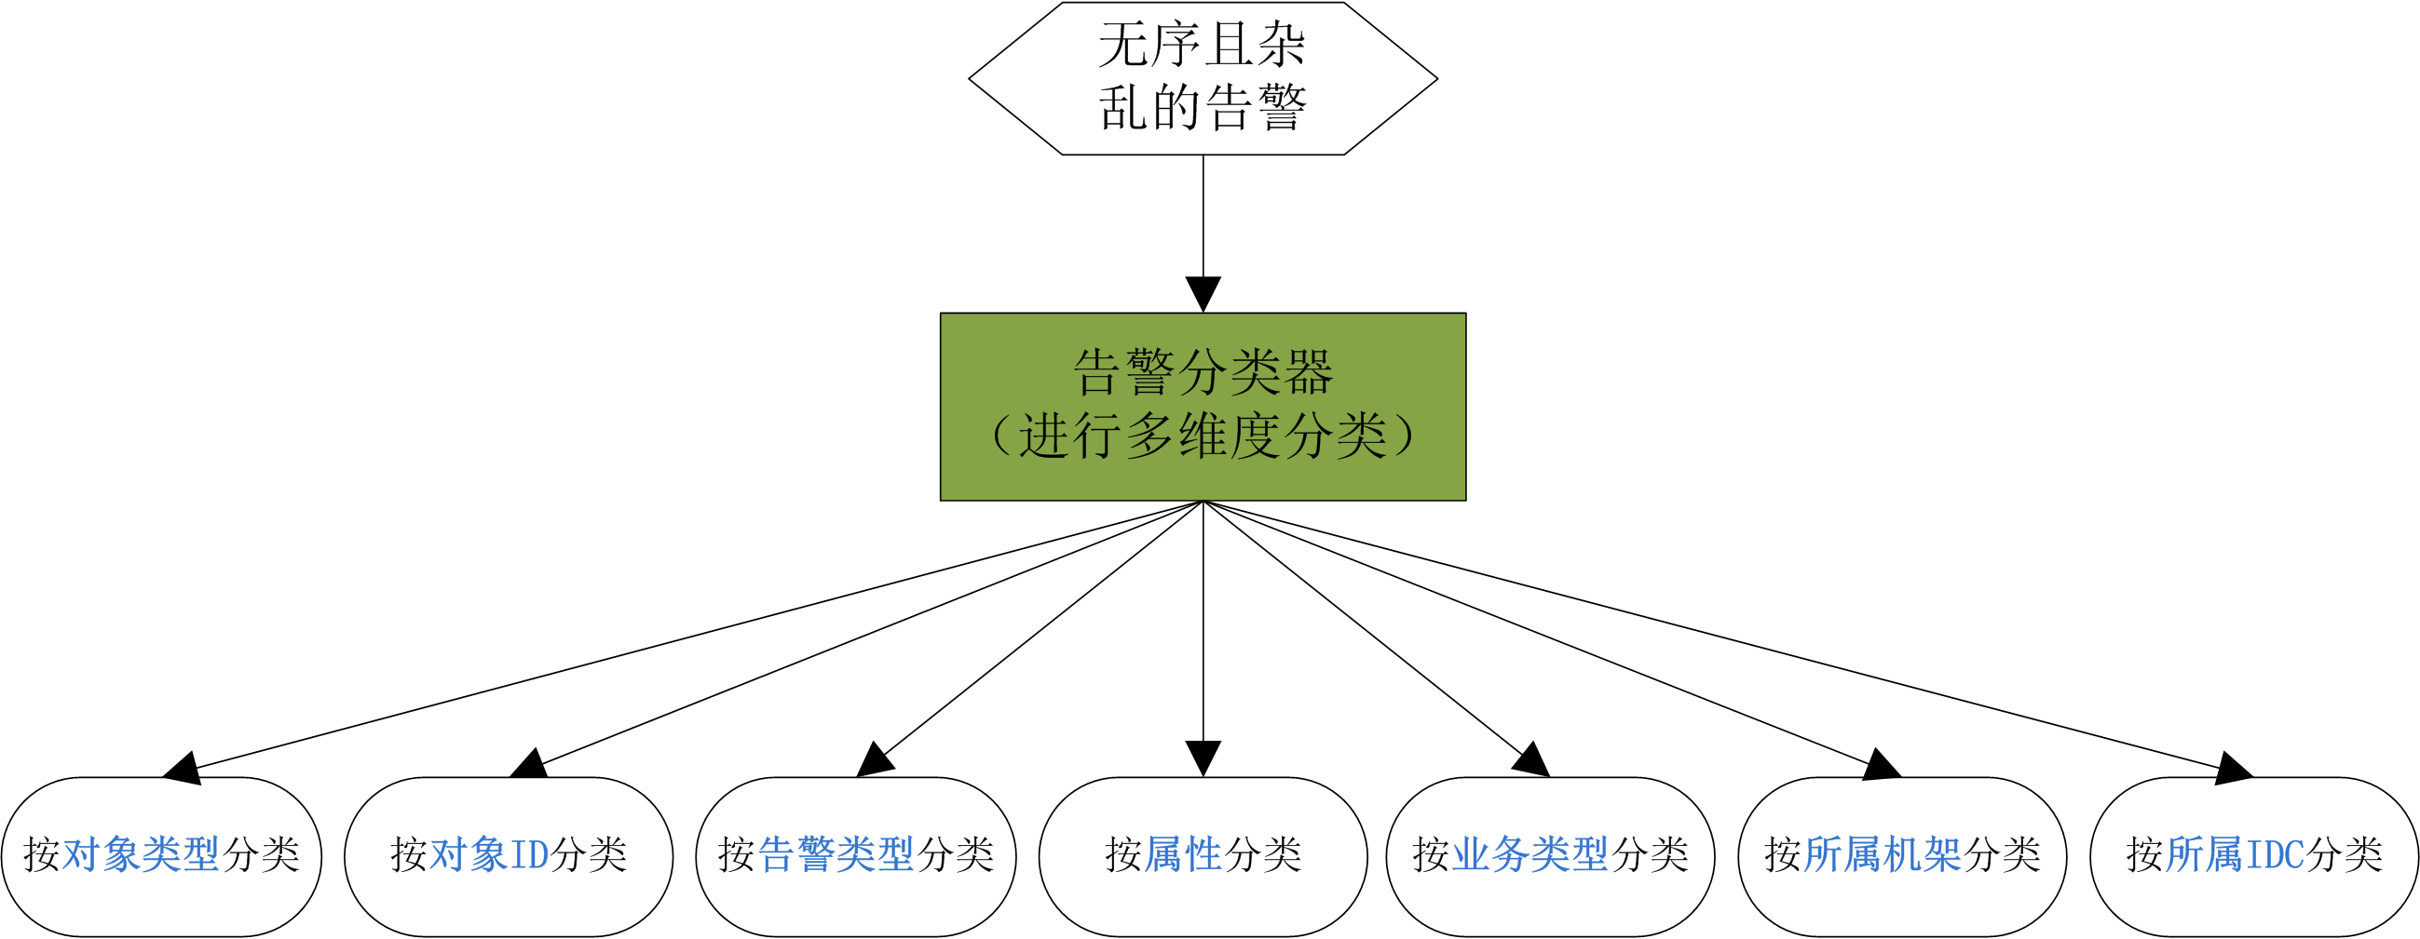
告警收敛模块
告警分类器级联模型

Slide 10
进行中的工作
1. http统一接口的实现
2. monitor临时视图的应用（发布系统联动）
3. 非工作时间告警的优先级智能判断
4. 视图中的异常单机智能分析
5. 告警阈值自动推荐模块
6. 数据导入hadoop/storm集群，离线计算，更加丰富的统计报表展示

Slide 11
总结
上报保证准确可靠
分布式架构便于平行扩展
实时的数据汇总能力
告警加入智能元素
告警收敛任重而道远
对外接口统一化

